Slide 1

НЕДЕЛЯ ПСИХОЛОГИИ
МБДОУ №30
«РАДУГА ПРОФЕССИЙ» ноябрь, 2025

Slide 2
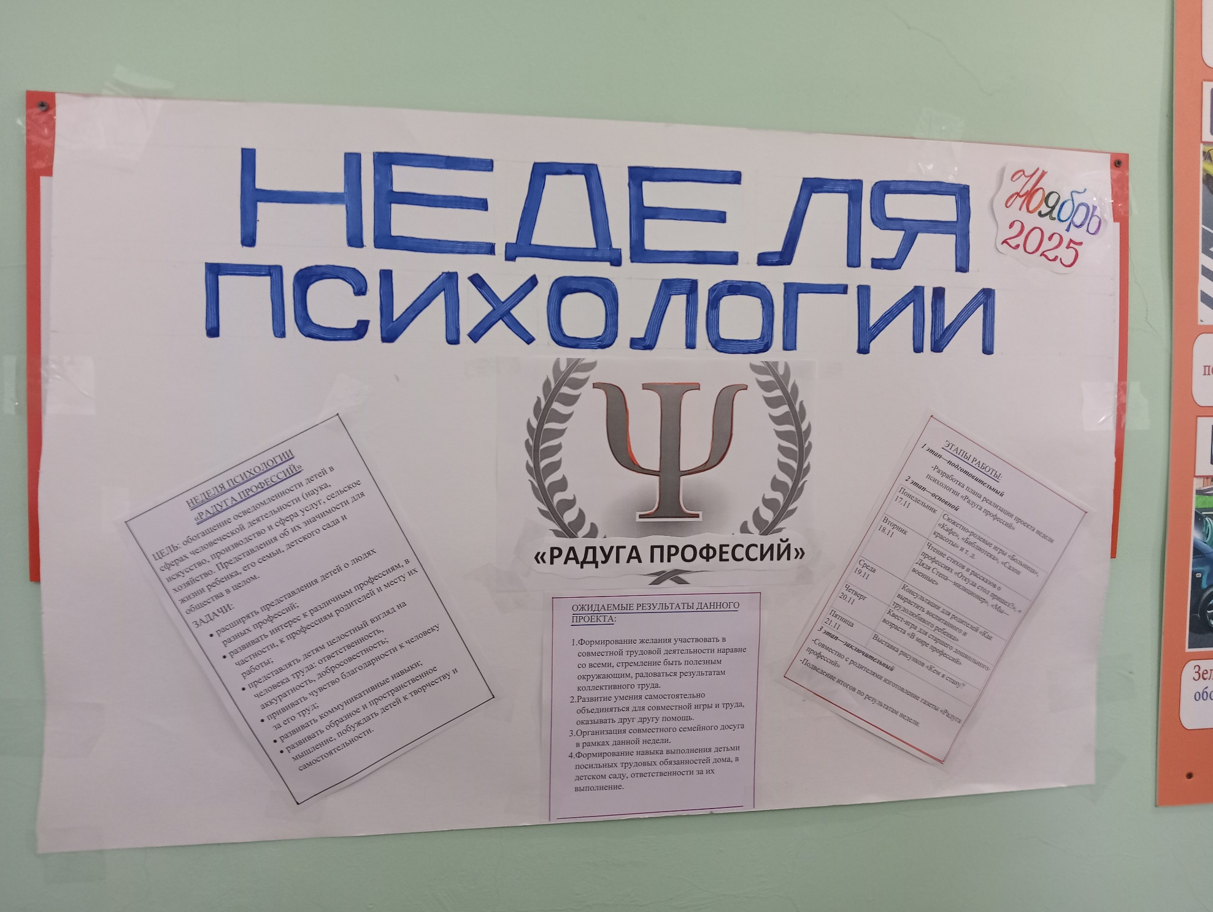
ПЛАН
ПРОЕКТА:

Slide 3
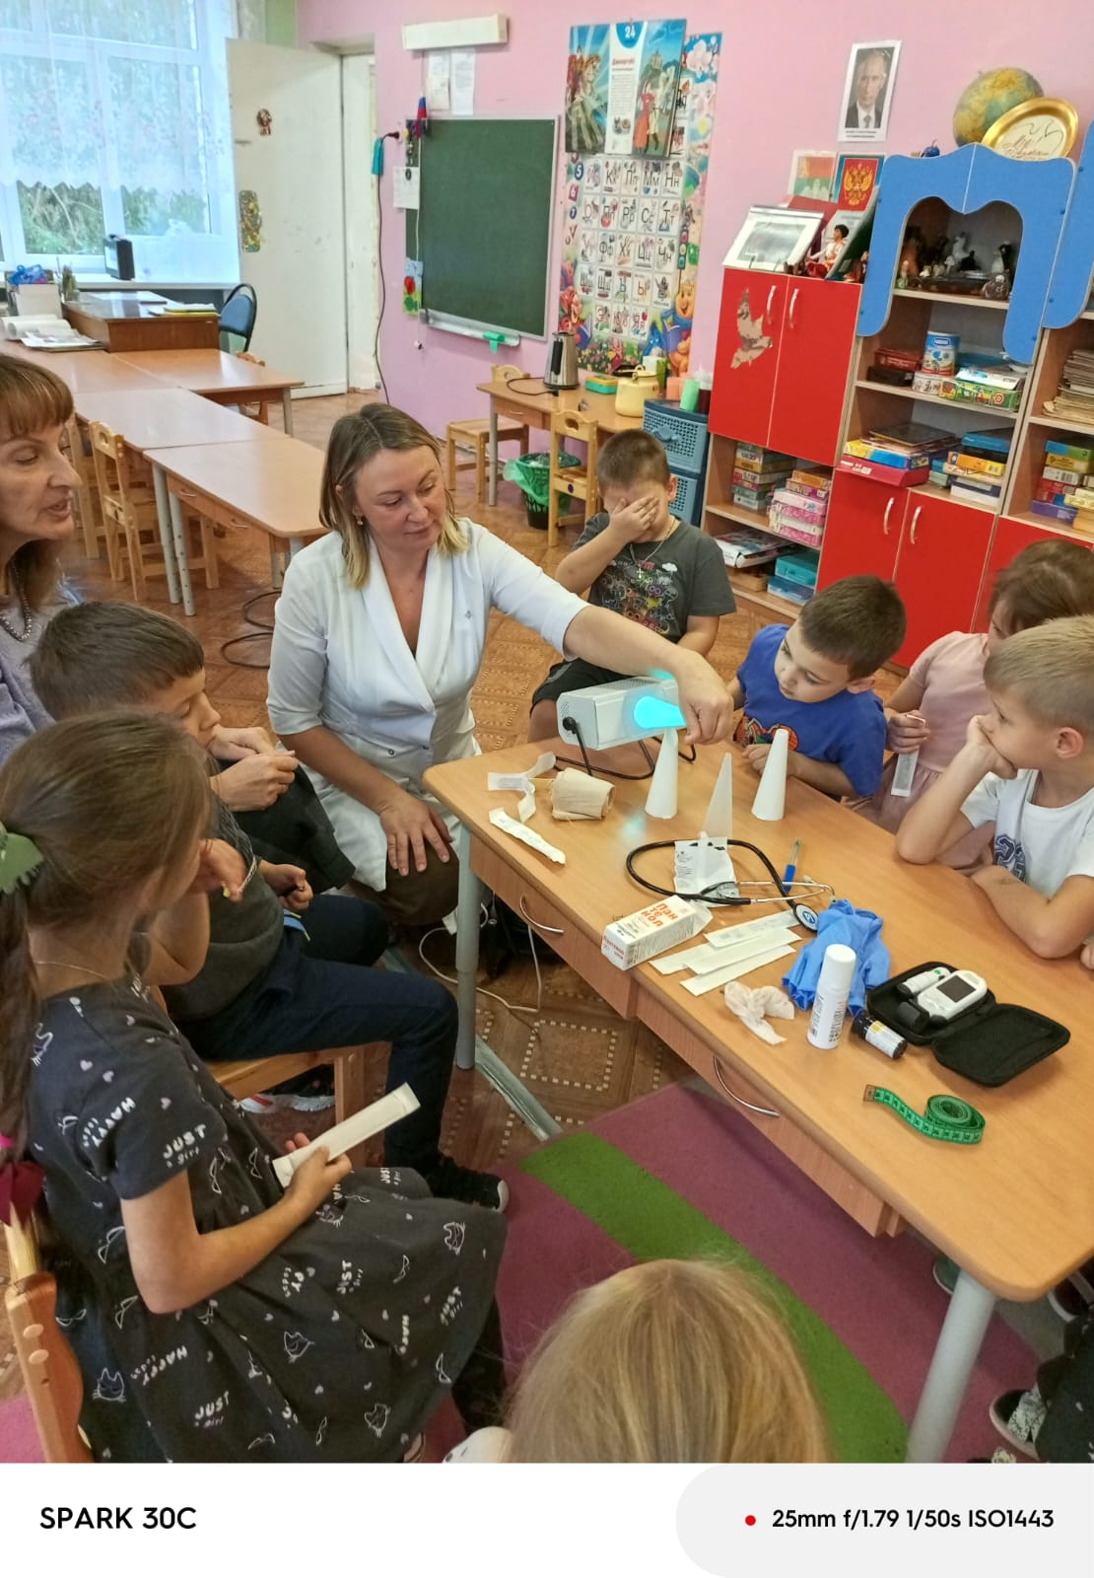
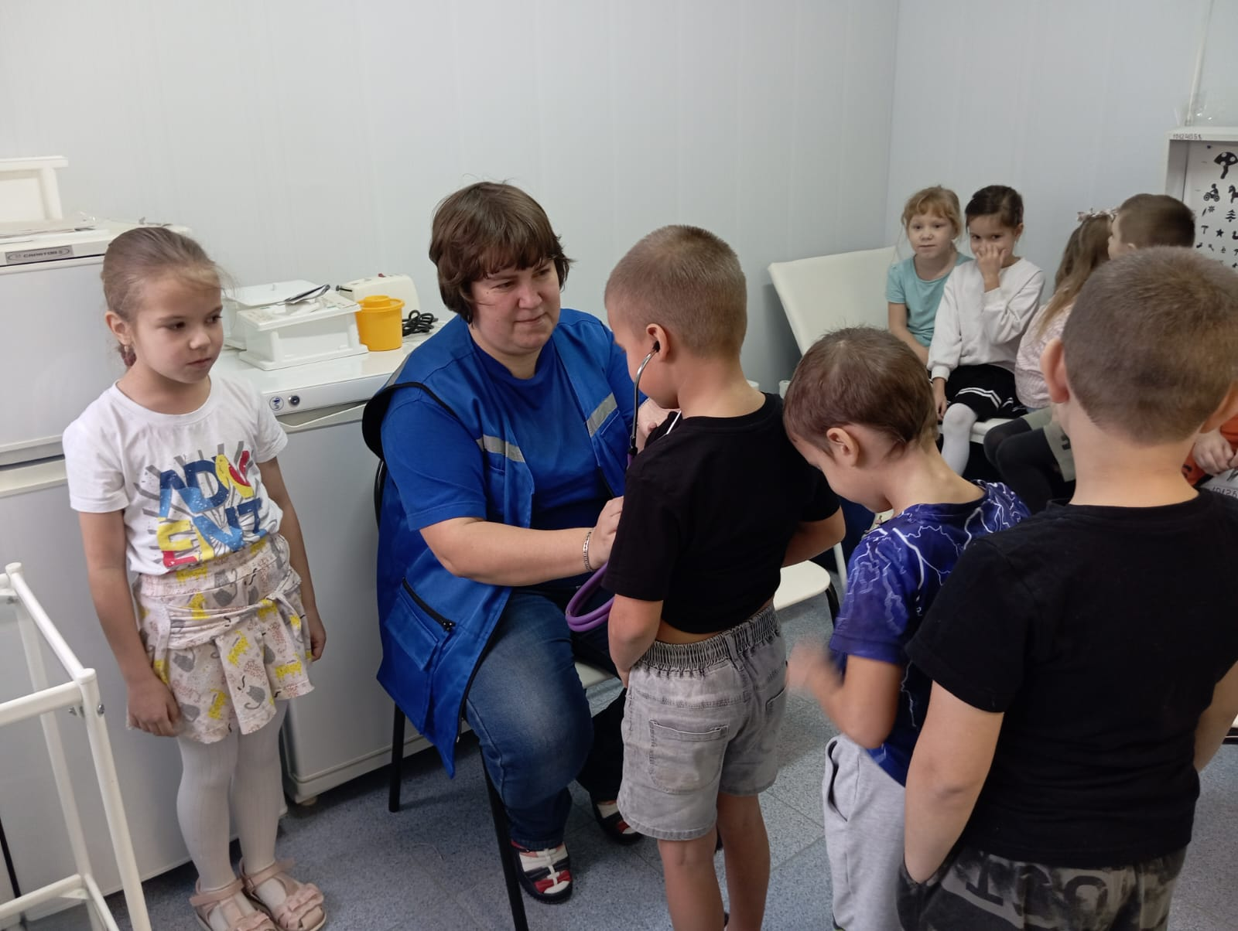
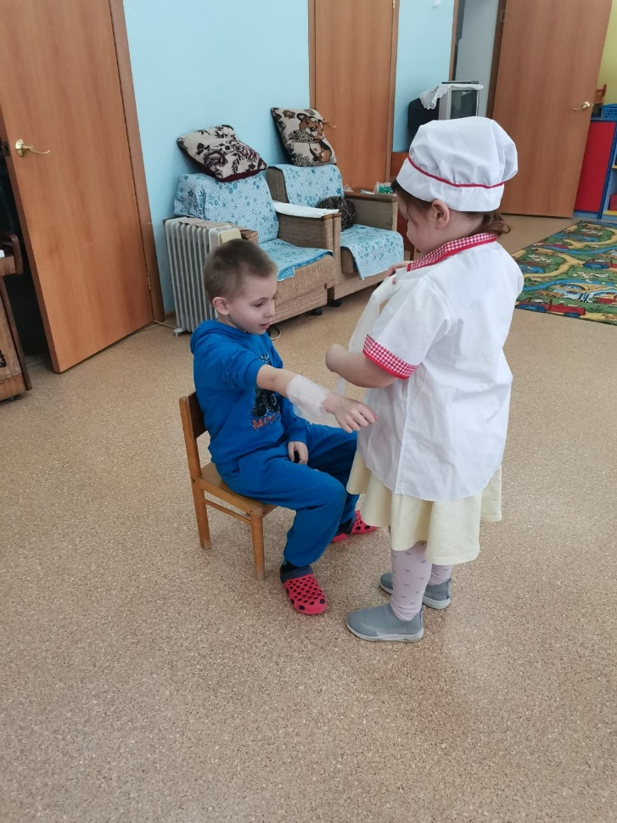
МАСТЕР-КЛАСС от РОДИТЕЛЕЙ
«Моя мама—медик!»

Slide 4
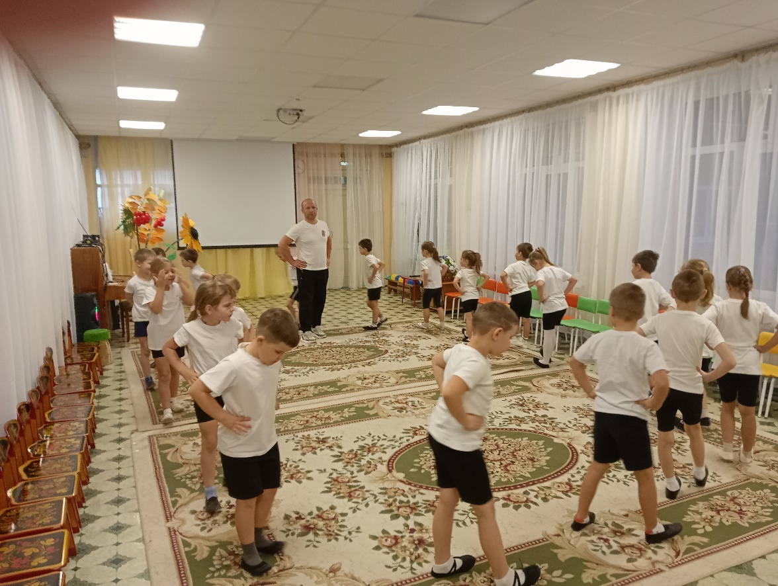
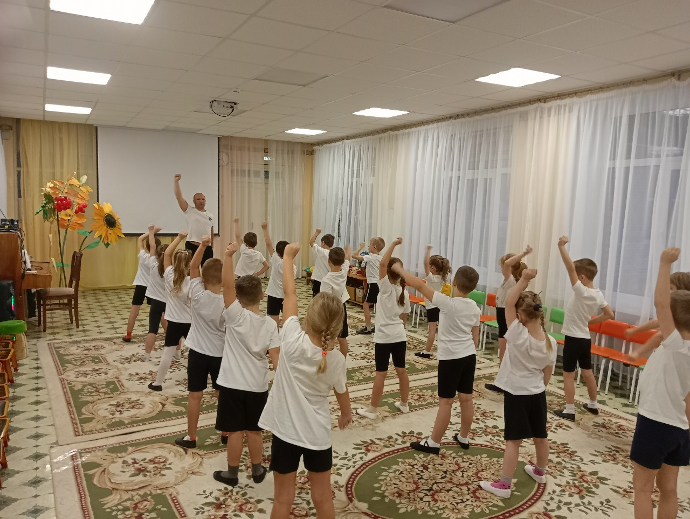
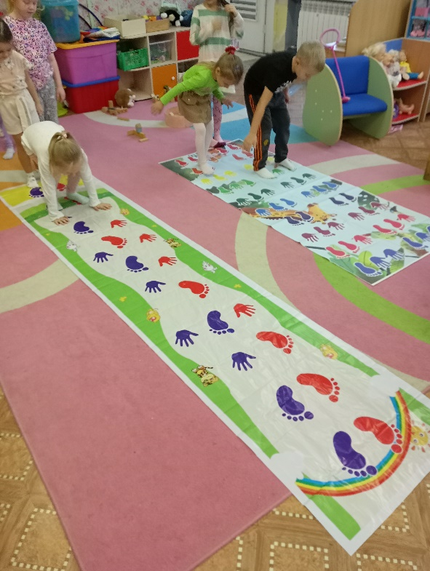
МАСТЕР-КЛАСС от РОДИТЕЛЕЙ
«Мой папа—учитель физкультуры!»

Slide 5

Педагог-психолог
Рыжова Н.Е.

Slide 6

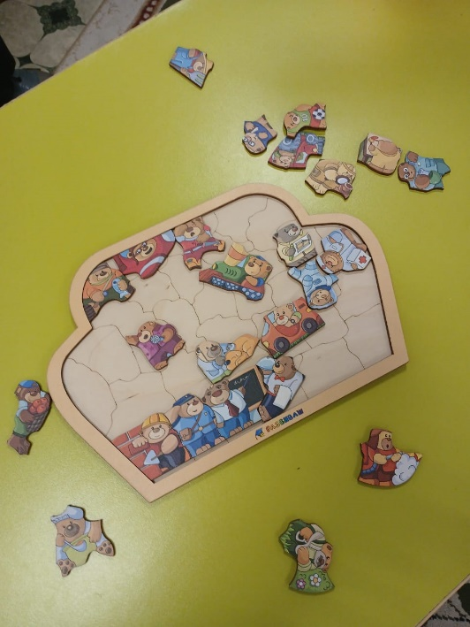
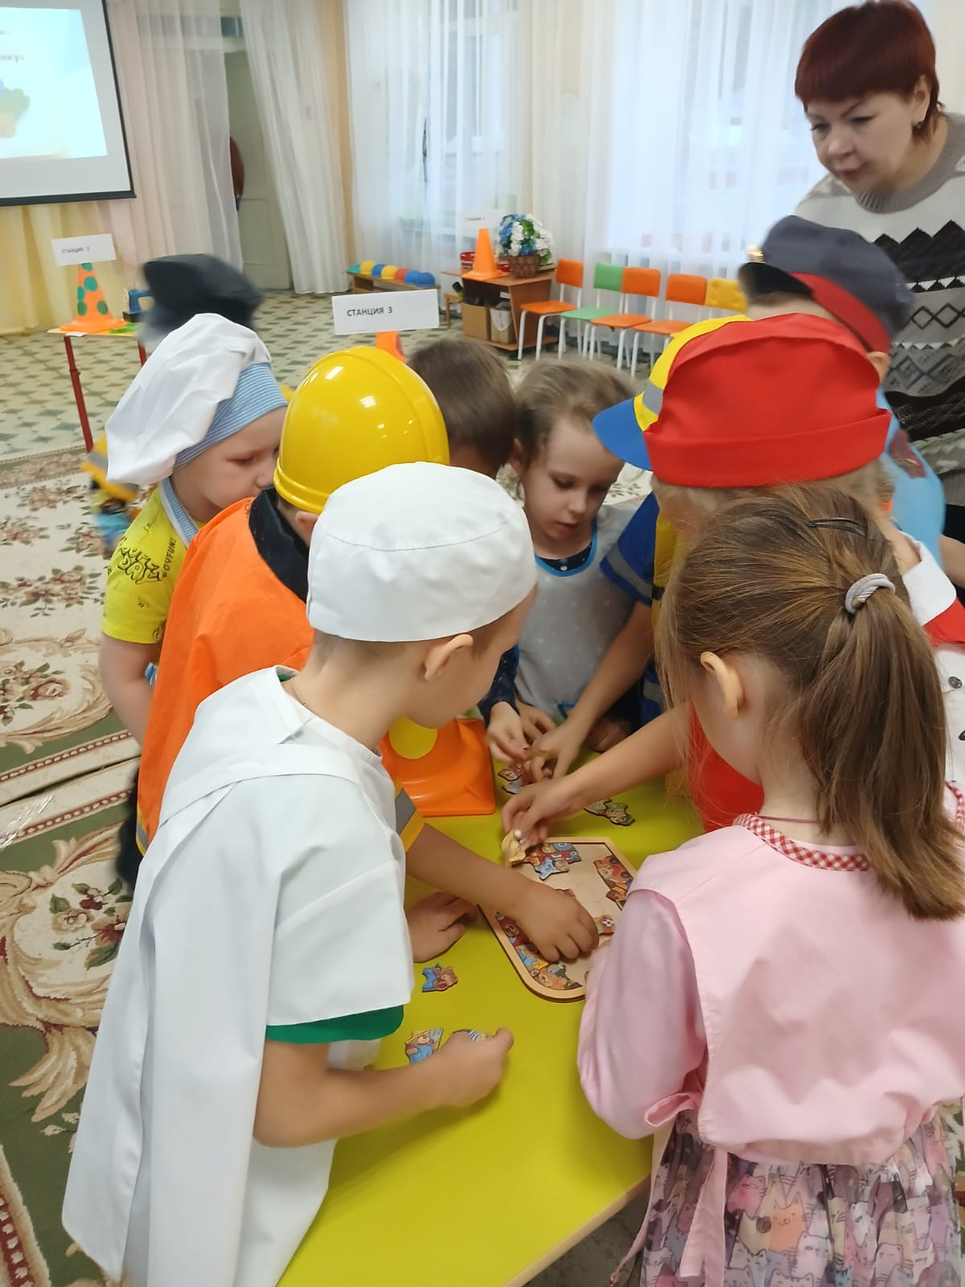
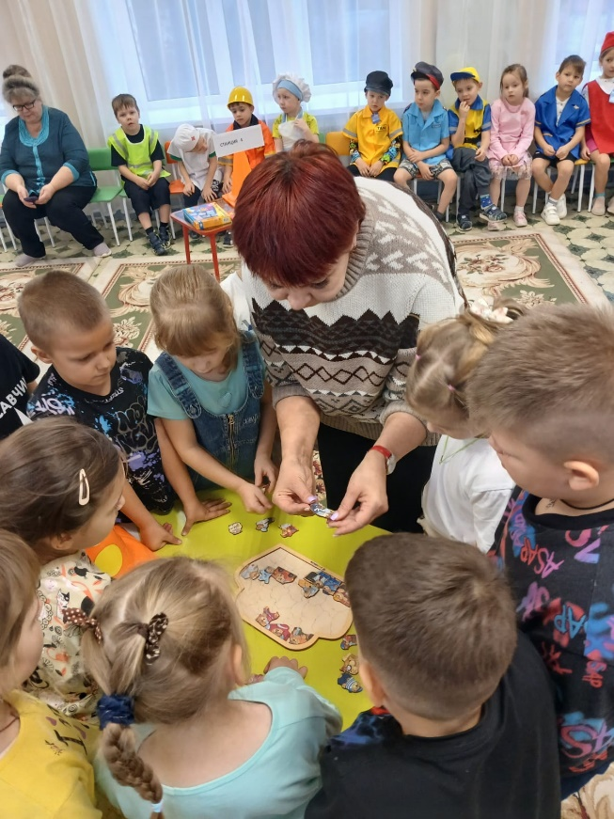
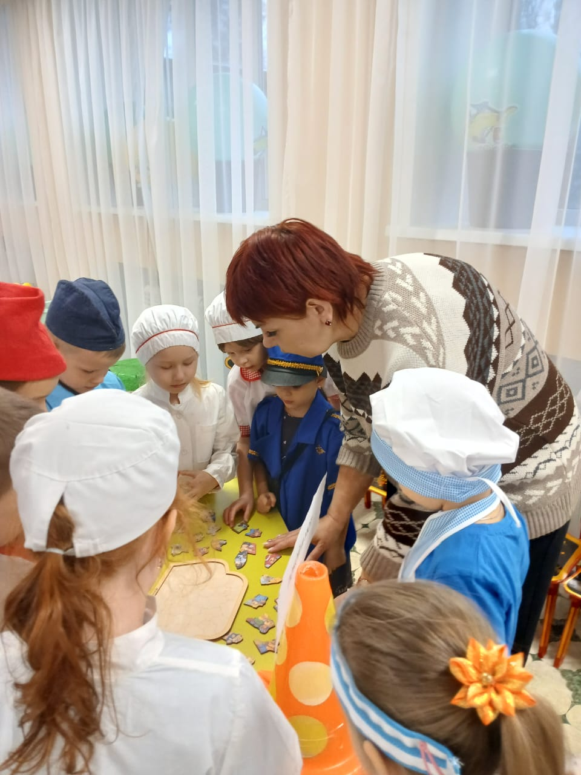
СТАНЦИЯ 1

Slide 7
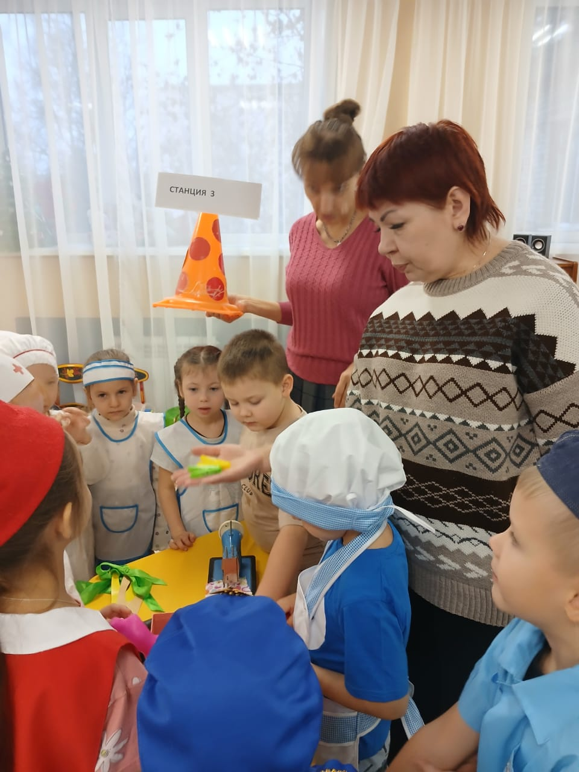
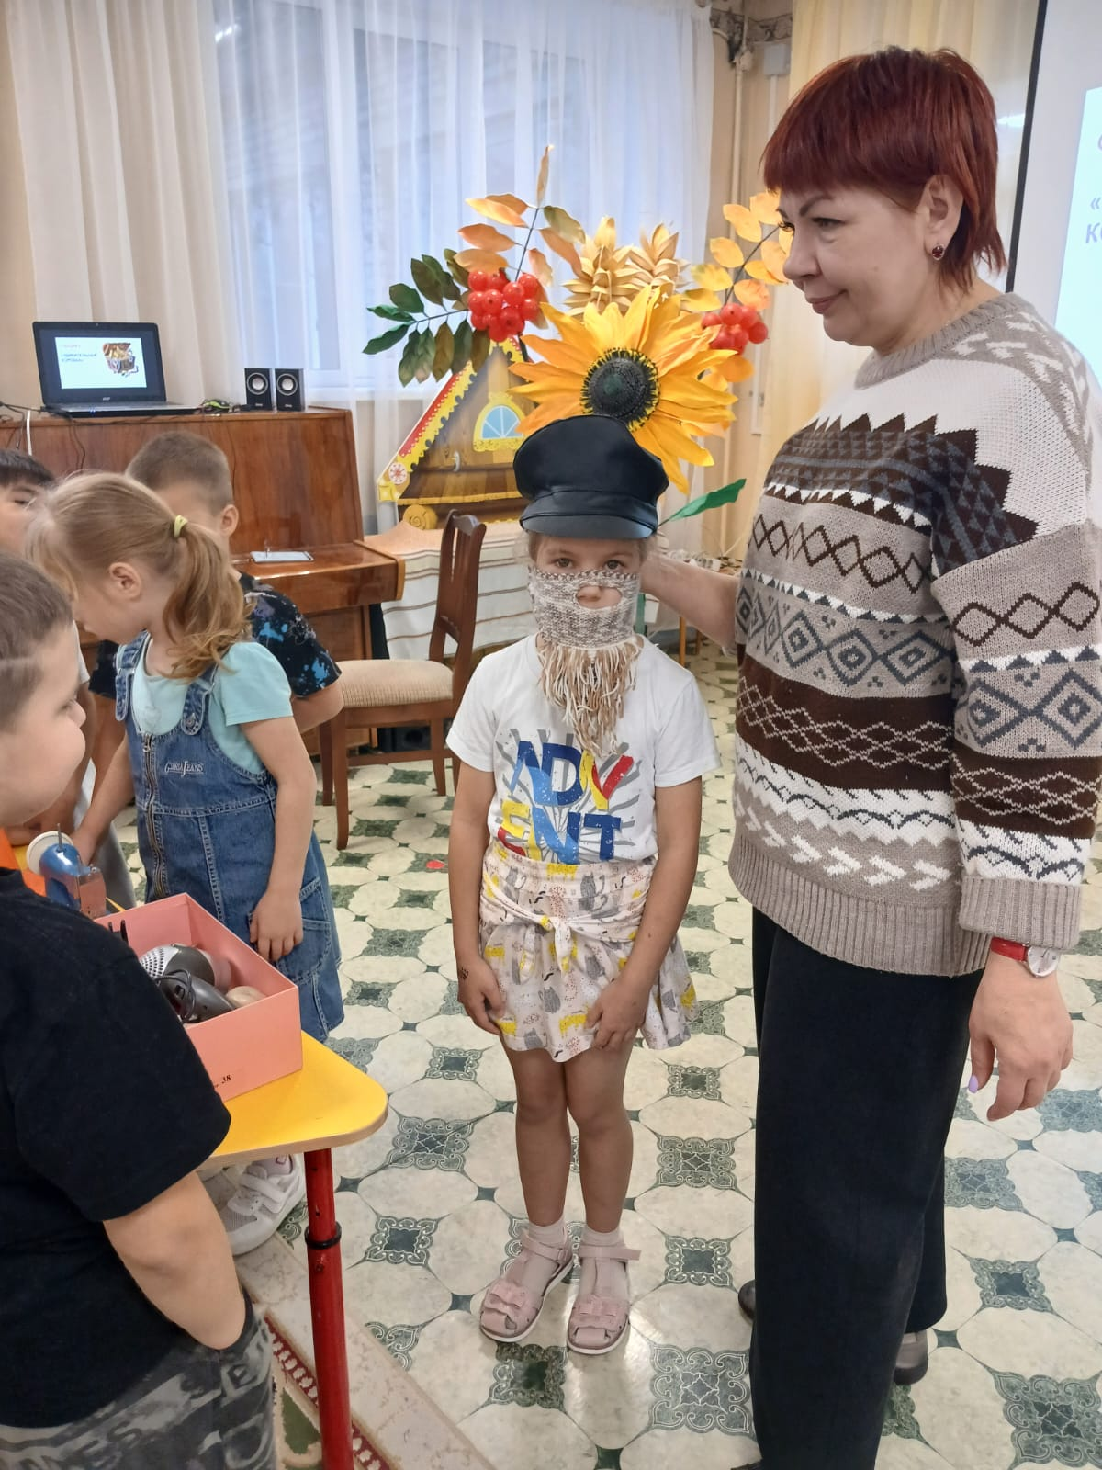

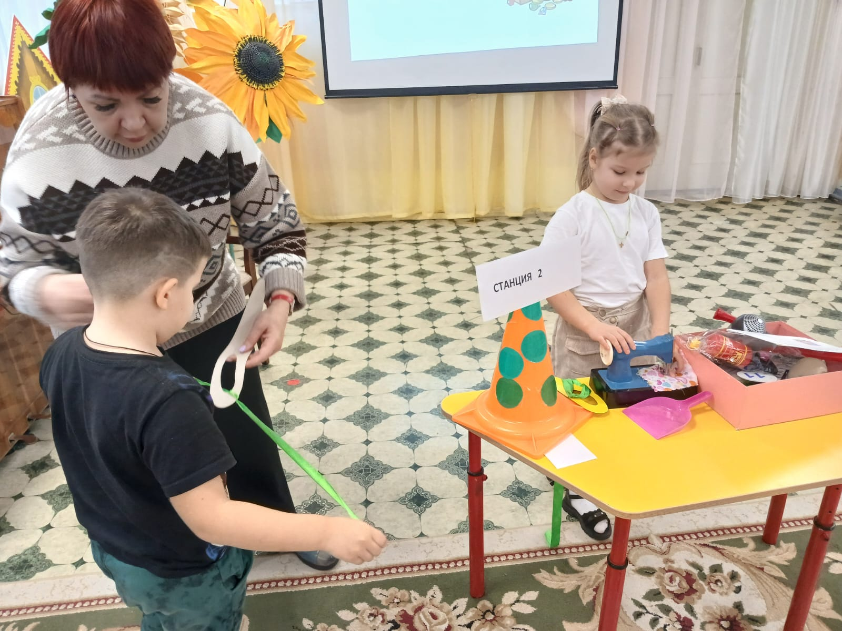
СТАНЦИЯ 2
«УДИВИТЕЛЬНАЯ
КОРОБКА»

Slide 8

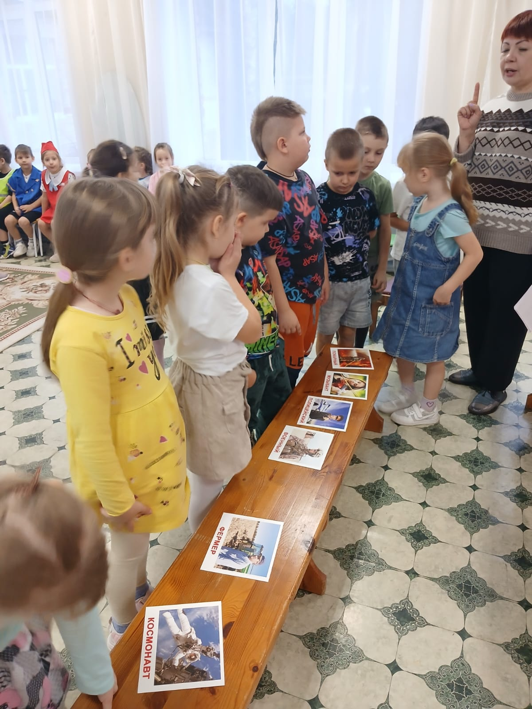
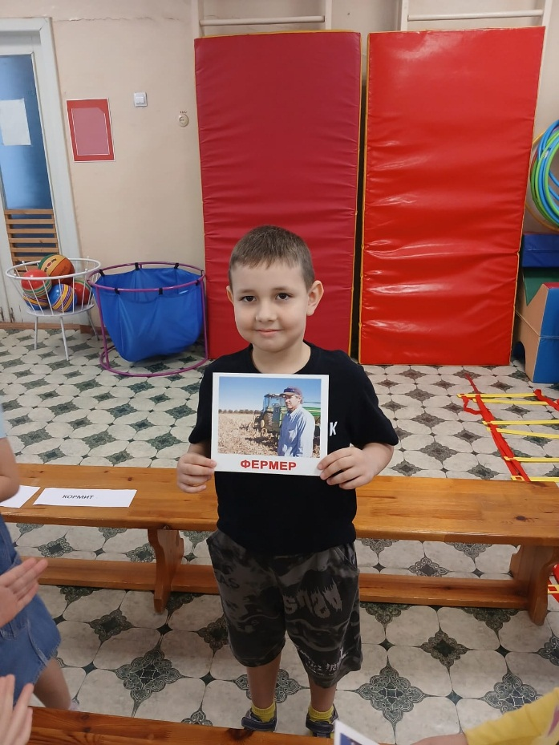
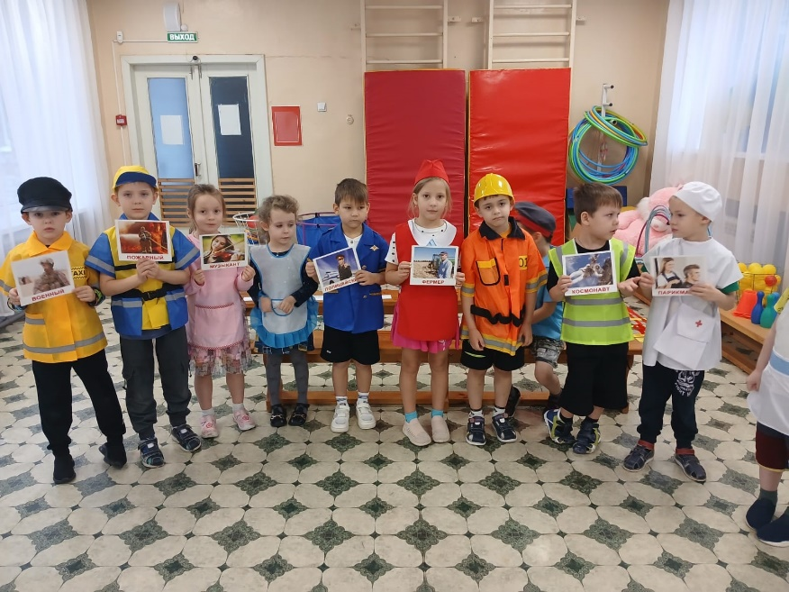
СТАНЦИЯ 3
«ГОРОД
МАСТЕРОВ»

Slide 9
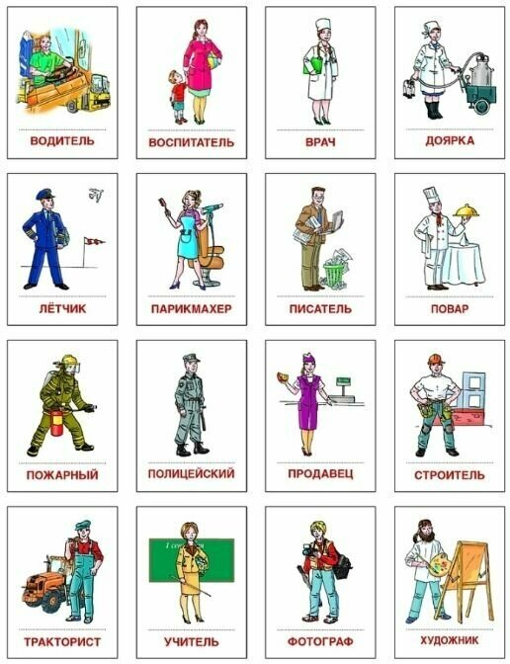

СТАНЦИЯ 4
«КТО ТАК
ГОВОРИТ?»

Slide 10
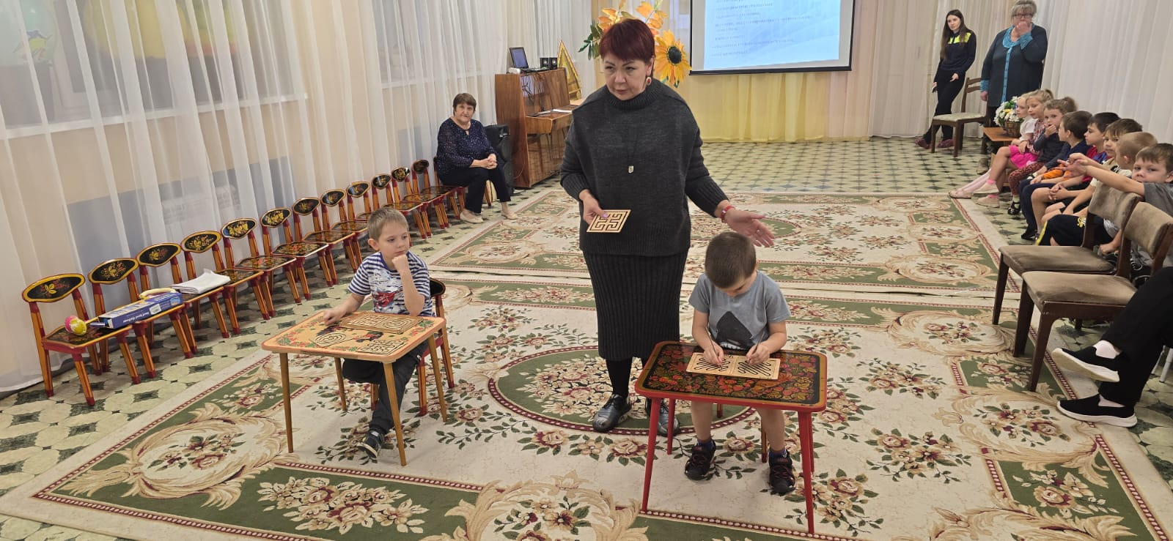
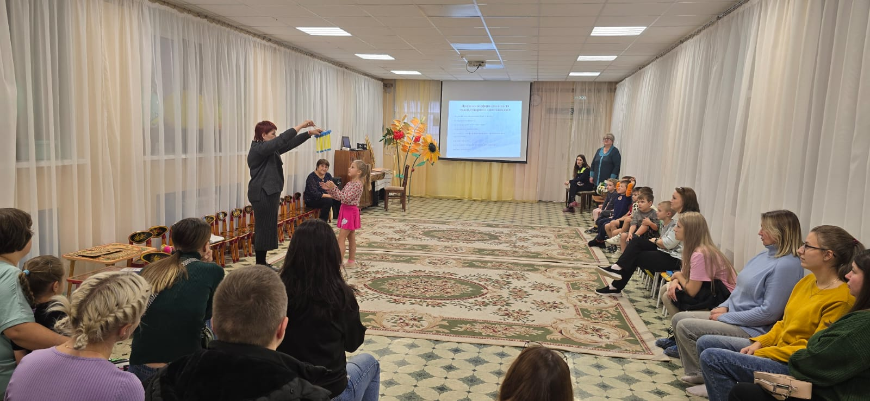
ОБЩЕСАДОВСКОЕ
РОДИТЕЛЬСКОЕ
СОБРАНИЕ в рамках проекта Недели психологии тема: «Ответственное родительство»

Slide 11
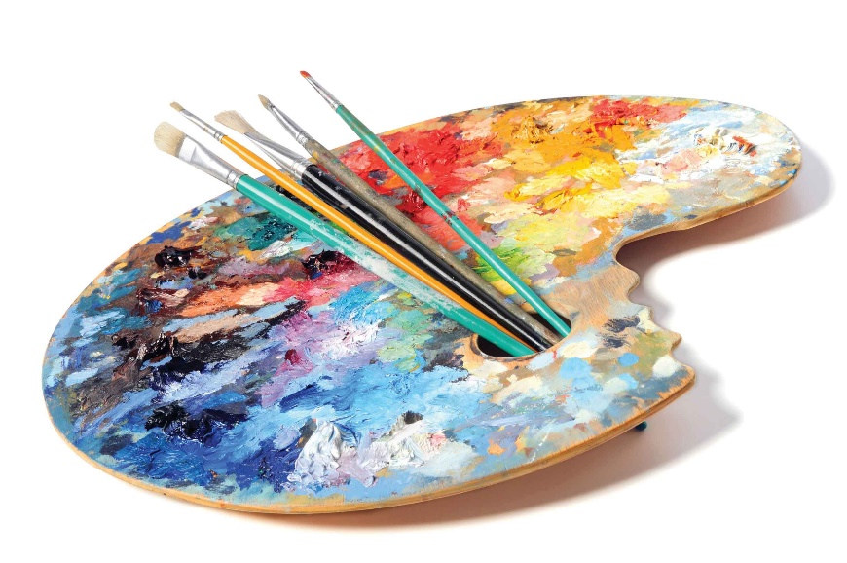

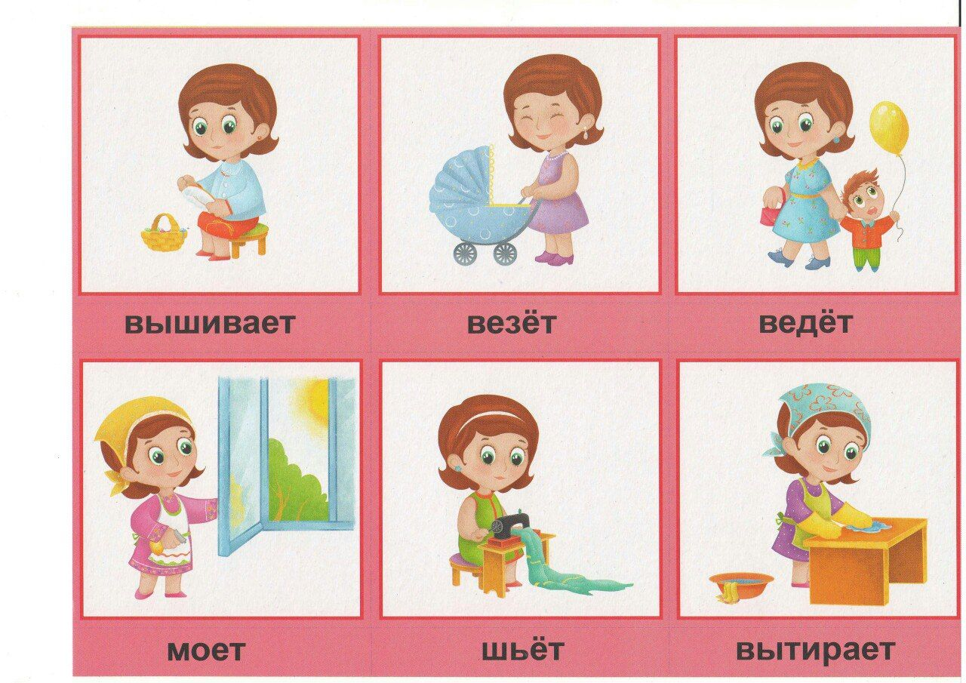

СТАНЦИЯ 5
«НАЗОВИ
ДЕЙСТВИЯ»

Slide 12
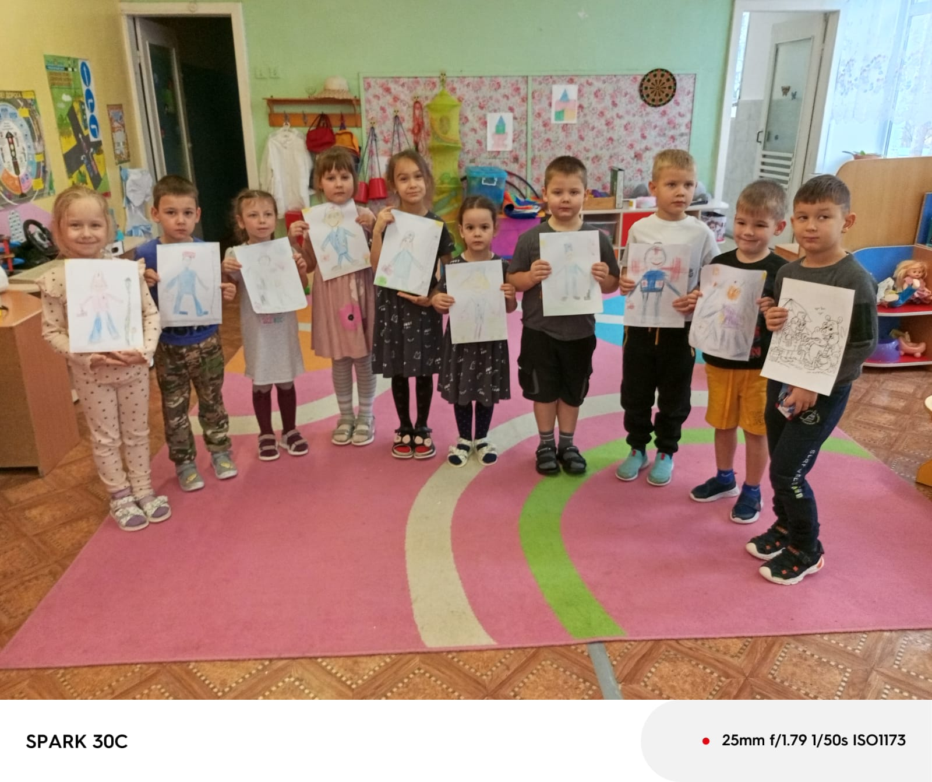
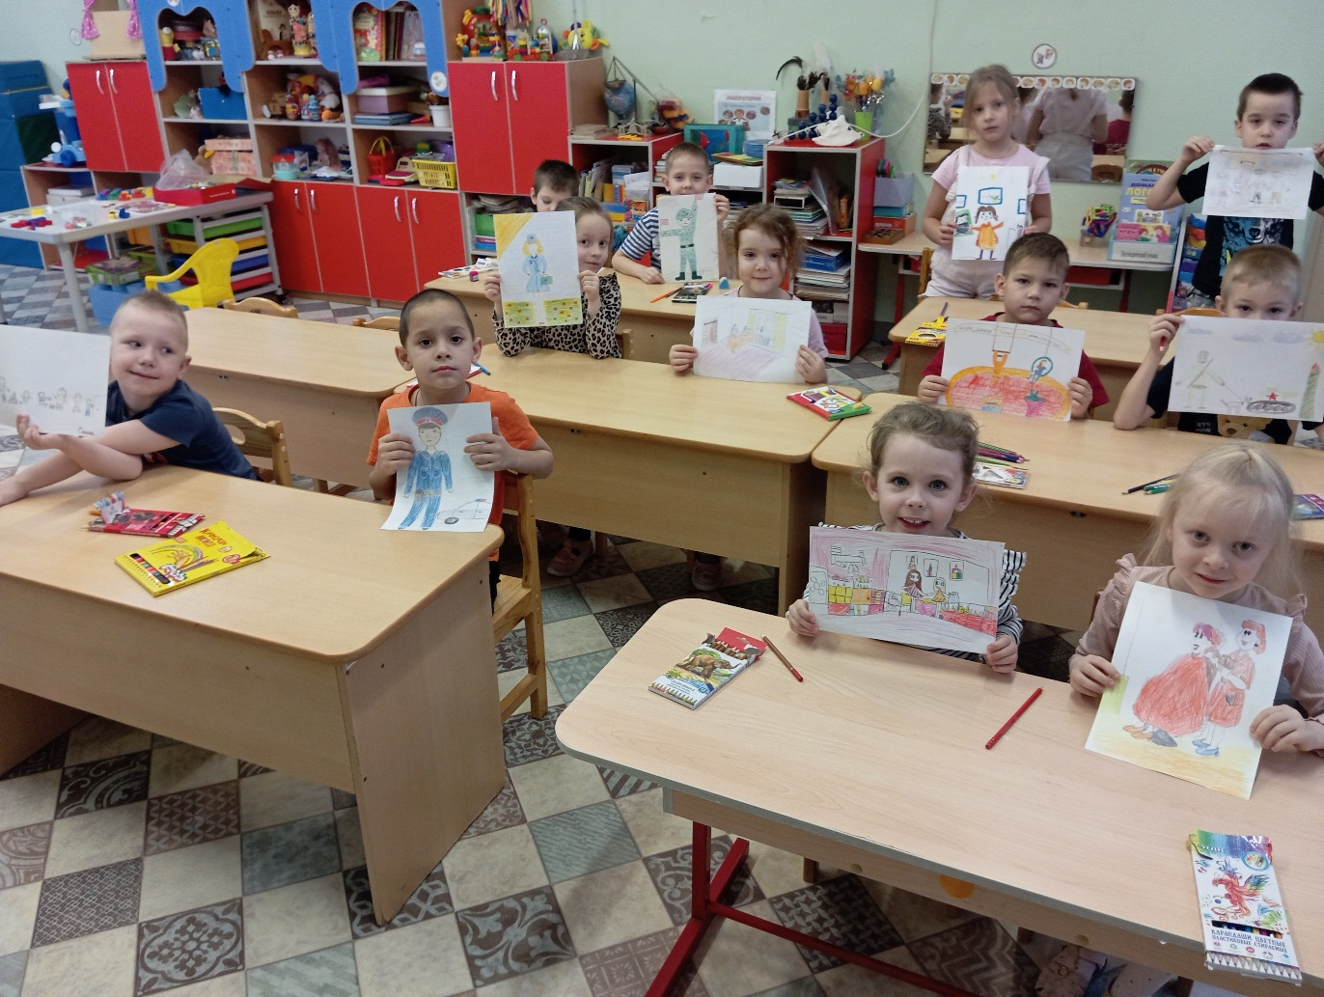
ВЫСТАВКА РИСУНКОВ «Кем я стану!»

Slide 13

Воспитание трудолюбия и уважения к труду взрослых—95%
2. Развитие воображения, мелкой моторики—на 30%
3. Развитие абстрактно-логического мышления—на 30%
4. укрепление семейных взаимоотношений—на 30%

Slide 14

